Slide 1
7-6 对偶图与着色
一、对偶图的定义
二、图的正常着色
三、图的正常着色的三个定理

Slide 2
7-6 对偶图与着色
一、对偶图的定义
1、图形的着色问题
起源：地图的着色，一个地图中相邻的国家着以
不同的颜色，那么最少须用多少种颜色？四色猜
想。五色定理。

Slide 3
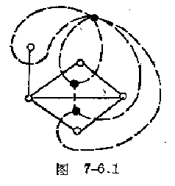
7-6 对偶图与着色
2、对偶图的定义
定义7-6.1 给定平面图G=<V，E>，它具有面F₁，F₂，…，F_{n}，
若有图G*=<V*，E*>满足下述条件：
(a)对于图G的任一个面F_{i}，内部有且仅有一个结点v_{i}*∈V * 。
(b)对于图G的面F_{i}，F_{j}的公共边界e_{k}，存在且仅存在一条边e_{k}*∈E * ，使e_{k}*=(v_{i}*,v_{j}*) ,且e_{k} 与 e_{k}* 相交。
(c)当且仅当 e_{k} 只是一个面F_{i}的边界时， v_{i}* 存在一个环e_{k}*
与e_{k} 相交。则称图G*是图G的对偶图。
图中G的边和结点分别用实线和
“。”表示。而它的对偶图 G*的
边和结点分别用虚线和“·”表示。

Slide 4
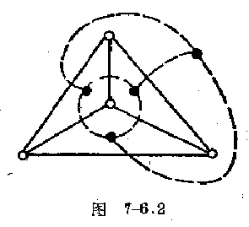
7-6 对偶图与着色
3、自对偶图的定义
定义7-6. 2 如果图G的对偶图G*同构于G，则
称G是自对偶图。
例如 图7-6.2给出了
一个自对偶图。

Slide 5
7-6 对偶图与着色
二、图的正常着色
从对偶图的概念，可以看到，对于图的着色问题，可以
归纳为对于平面图的结点的着色问题。
1、图的正常着色的定义
图G的正常着色（或简称着色）是指对它的每一个结点
指定一种颜色，使得任意两个邻接的结点具有不同颜色。如
果图G在着色时用了n种颜色，我们称G为n-色的。
对于图正常G着色时，需要的最少颜色数称为G的着色数，记作x(G)。

Slide 6
7-6 对偶图与着色
2、图的着色方法---韦尔奇·鲍威尔法
（a）将图G中的结点按照度数的递减次序进行排列
(如果存在相同度数的结点，那么这种排列方法可以是不
唯一的)。
（b）用第一种颜色对第一结点着色，并且按排列次
序，对与前面着色结点不邻接的每一结点着上同样的颜色。
（c）用第二种颜色对尚未着色的结点重复（b），用第三种颜色继续这种做法，直到所有的结点全部着上色为止。

Slide 7
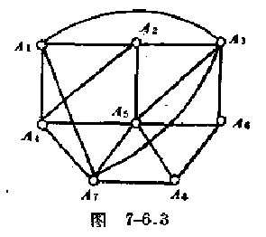
7-6 对偶图与着色
例1 用韦尔奇·鲍威尔法对图7-6.3进行着色。
解：a) 根据递减次序排列各点A₅，A₃，A₇，A₁，A₂，A₄，A₆，A₈。
b)第一种颜色对A₅进行着色，并对不相邻结点A₁也着第一种颜色。
c)对结点A₃和它不相邻的结点A₄ ，A₈着第二种颜色。
d)对结点A₇和它不相邻的结点A₂ ，A₆着第三种颜色。
故 x(G)=3。

Slide 8
7-6 对偶图与着色
3、图的正常着色的三个定理
定理7-6. 1 对于n个结点的完全图K_{n}，有x(K_{n})=n。
证明 因为完全图的每一个结点与其他各个结
点都邻接，故n个结点的着色数不能少于n，又n个
结点的着色数至多为n，故x(K_{n})=n 。

Slide 9
7-6 对偶图与着色
定理7-6. 2 设G为一个至少具有三个结点的连通平面
简单图，则G中必有一个结点u，使得deg (u) ≤5 。
证明：（反证法）
设G=<V，E> ，|V| = v , |E| = e ，若对于G的每一个结点u，都有deg (u) ≥6 ，但因
∑deg (v_{i}) =2e
故2e≥6v ，所以e≥3v＞3v-6 ，与定理7-5.3矛盾。

Slide 10
7-6 对偶图与着色
定理7-6. 3（五色定理）
任意平面图G最多是5-色的。
证明 对顶点数小于或等于5的平面图结论都是成立.反证,假设定理不成立,令图G为最小反例.易见,G为简单连通图且ν≥6.选取一顶点u使d(u)=δ.由推论7.1.9知, δ≤5.由对G的假设知,G-u上存在正常5-着色(V1,V2,…,V5).
今若u只与小于或等于4种色的顶点相邻时,则显然G为5-可着色的,矛盾.因此u必恰与5个不同色顶点相邻.不妨设它们按顺时针顺序为v1,v2,…,v5,且每个vi∈Vi.
记Gij=G[Vi∪Vj],i≠j,1≤I,j≤5. 如果存在i与j使vi与vj不在Gij同一分支中,则我们可将Gij中含vi的分支上的色i与j对换,得G-u的一个新的5-着色,其中u只与4种色顶点相邻,从而G为5-可着色的,矛盾.因此,对于每对i与j(i≠j),Gij中都有一条由色i和j顶点交错组成的(vi,vj)-路Pij.令圈C为uv1P13v3u.由于C
注：1976年美国数学家阿佩尔和黑肯宣布：他们用电子计算机证明了四色猜想是成立的。故从1976年以后就将四色猜想改成“四色定理”。

Slide 11
分隔v2和v4,由Jordan曲线定理,P24一定与C交于一点.但G为平面图,这一点只能是G的顶点.但P24上只有色2和色4顶点,而C上无此二色,矛盾.

